Slide 1
Готовность учащихся 9,11 классов к государственной итоговой аттестации
9-Г класс

Slide 2
Проведенная работа
Исследование | Источник информации
Уровень мотивации, читательские интересы | анкетирование учащихся
Состояние здоровья учащихся | медицинские карты учащихся, беседа с медсестрой школы
Уровень сформированности общеучебных навыков учащихся, психологическая диагностика | анкетирование педагогов, наблюдения

Slide 3
Состав класса
1 | Алагирова Амина Алимовна | 12 | Равелева Дарья Алексеевна
2 | Багаева Екатерина Антоновна | 13 | Рвачева Вероника Васильевна
3 | Брайцев Артем Романович | 14 | Роголева Полина Игоревна
4 | Воробьева Дарья Михайловна | 15 | Рощупкин Даниил Александрович
5 | Горбунова Виктория Андреевна | 16 | Синицын Алексей Алексеевич
6 | Ибрагимов Раджаб Рамазанович | 17 | Солдатова Людмила Игоревна
7 | Качалин Николай Александрович | 18 | Хачатрян Сусанна Альбертовна
8 | Козловский Дмитрий Павлович | 19 | Хворов Алексей Сергеевич
9 | Крылов Александр Игоревич | 20 | Черненкова Анастасия Юрьевна
10 | Любаева Анастасия Владимировна | 21 | Юдина Анастасия Юрьевна
11 | Муслюмова Алина Гамлетовна | 22 | Юсупова Лазиза Тимуровна

Slide 4
Состав класса
Было 22 – стало 22 (выбыла Яковлева Мария, прибыла Черненкова Анастасия)
Количество мальчиков – 8
Количество девочек – 14

Slide 5
Мониторинг физического здоровья
Соответствие физического здоровья возрастным нормам
Состояние органов зрения
Переносимость физических нагрузок
Наличие хронических заболеваний

Slide 6
9 -Г
Показатели соматического состояния учащихся | % детей соответствующих нормативным показателям | % детей не соответствующих нормативным показателям
1. Соответствие физического здоровья возрастным нормам | 77% | Ибрагимов Р., Качалин Н., Любаева Н., Рощупкин Д. – избыточный вес, Синицын А. - недостат. вес
2. Состояние органов зрения | 45% | 55% 11 – миопия 1 – дальнозоркость
3. Переносимость физических нагрузок | 45% (10 чел. - I и II осн. группы) | 55 % I подг. – 4 чел II – 6 чел. III – 11 чел. V – 1 чел
Наличие хронических заболеваний: Брайцев А., Крылов А., Юдина А., Синицын А., Багаева Е., Качалин Н., Любаева А. (инвалид)

Slide 7
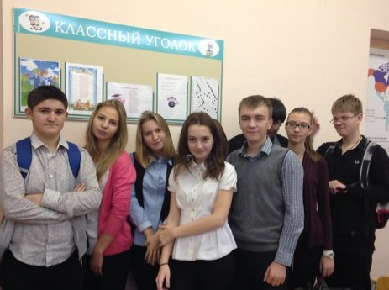
Актив класса
Староста: Роголева Полина Учебный сектор:
Козловский Дмитрий
Качалин Николай Физорг:
Солдатова Людмила
Пресс-секретарь:
Багаева Екатерина
Юдина Анастасия
Дизайнер:
Горбунова Виктория
Алагирова Амина
Дисциплинарный отдел:
Рощупкин Даниил
Хворов Алексей
Юсупова Лазиза
Досуговый отдел
Солдатова Людмила
Равелева Дарья
Роголева Полина

Slide 8
Родители класса
Родительский комитет:
Юдина Ольга Владиславовна
Синицына Ольга Александровна
Брайцева Юлия Николаевна
Крылов Игорь Николаевич
Багаева Елена Борисовна
Проблемные родители:

Slide 9
Психолого-педагогическая характеристика
Наиболее успешные дети | Ибрагимов Р., Козловский Д., Хачатрян С., Качалин Н.
Слабоуспевающие дети | Крылов А., Брайцев А., Черненкова А., Синицын А., Рощупкин Д.
Малоинициативные,интеллектуально пассивные дети | Брайцев А., Воробьева Д., Горбунова В., Крылов А., Муслюмова А., Равелева Д., Рощупкин Д., Черненкова А., Юдина А.
Медлительные дети | Солдатова Л., Синицына А., Рвачева В., Ибрагимов Р.

Slide 10
Трудноуправляемые дети | Ибрагимов Р., Качалин Н., Крылов А., Муслюмова А., Равелева Д.
Робкие дети | Алагирова А., Багаева Е., Хачатрян С., Любаева А.
Наблюдаются агрессивные проявления | Горбунова В., Козловский Д.
«Непопулярные дети» | Любаева А.

Slide 11
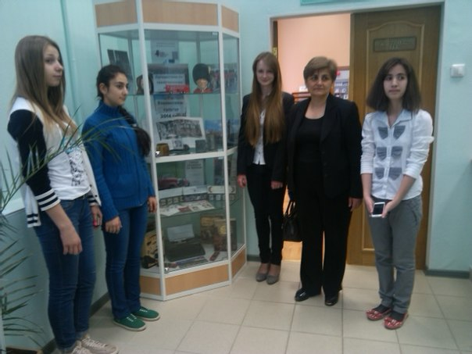
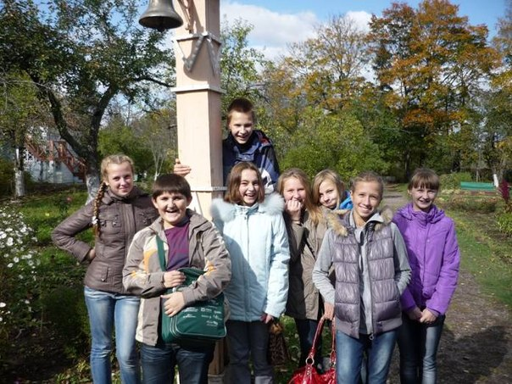
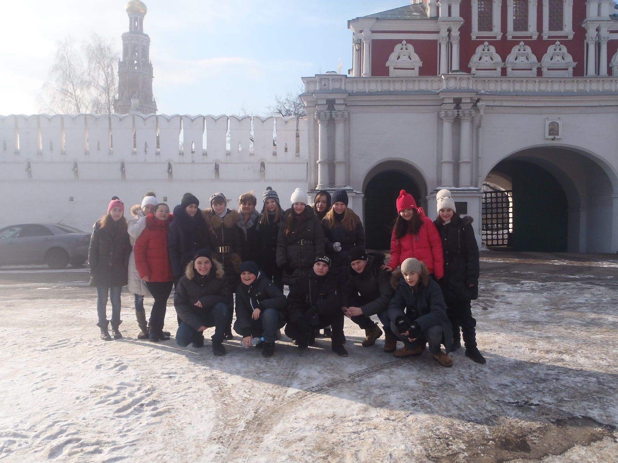
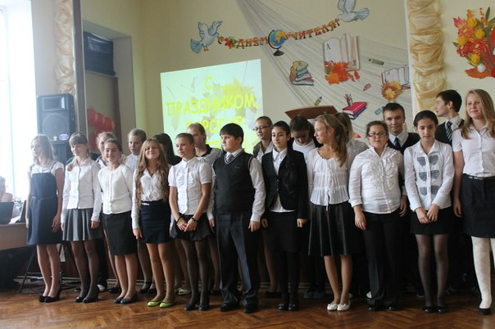
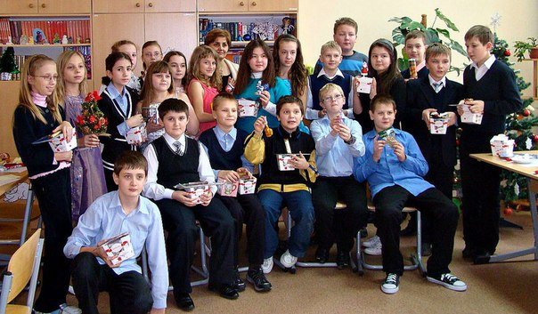
Традиции класса

Slide 12
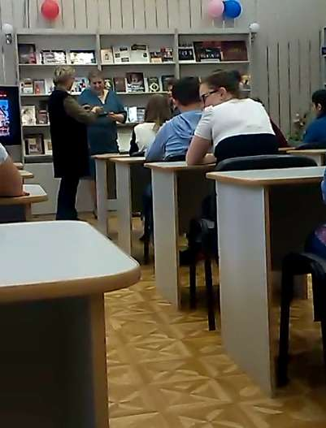
Читательские интересы
(анкетирование уч-ся, беседа с библиотекарем школы)
1 раз в месяц – 3 чел.
1 раз в 3 месяца – 7 чел.
1 раз в 6 месяцев – 2 чел.
1 раз в год – 2 чел.
Не хожу – 8 чел.

Slide 13
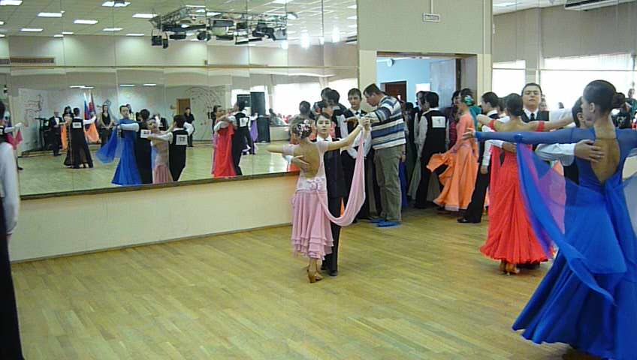
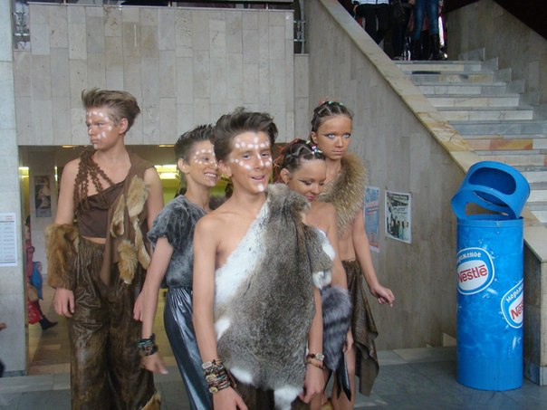
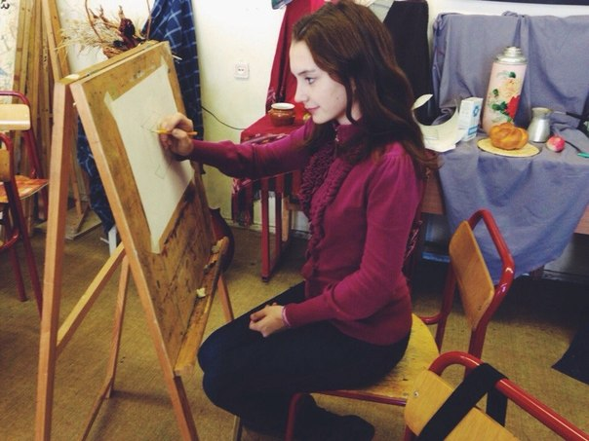
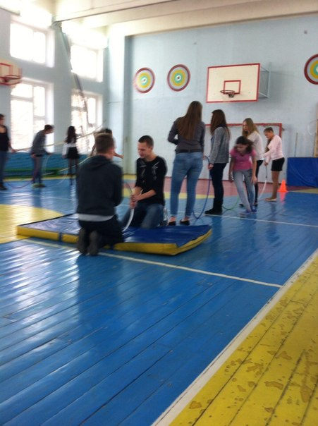
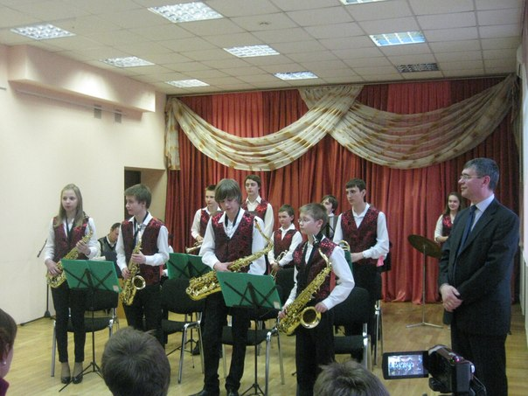
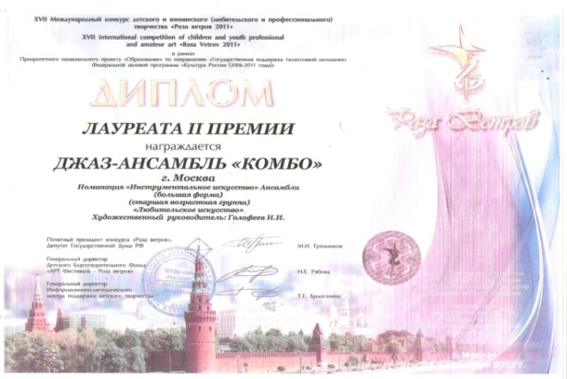
Внешкольные интересы

Slide 14
Внешкольные интересы
Брайцев Артем – футбол
Ибрагимов Раджаб – режиссерские курсы, вокал
Роголева Полина – рисование, керамика, живопись
Рощупкин Даниил – мотокросс
Качалин Николай – спортивные бальные танцы
Козловский Дмитрий - футбол
Крылов Александр – мотокросс
Муслюмова Алина - волейбол
Солдатова Людмила – духовой оркестр
Юдина Анастасия – танцы

Slide 15
Уровень мотивации (анкетирование уч-ся)
Хочу, могу учиться | Хворов А., Юсупова Л., Любаева А., Ибрагимов Р., Муслюмова А., Воробьева Д., Козловский Д., Качалин Н., Хачатрян С.
Хочу, не могу учиться | Солдатова Л., Юдина А., Крылов А., Рвачева В., Горбунова В., Черненкова А.
Не хочу, могу учиться | Роголева П., Брайцев А., Алагирова А., Багаева Е., Равелева Д., Синицын А., Рощупкин Д.
Не хочу, не могу учиться | -

Slide 16
Уровень мотивации (анкетирование уч-ся)

Slide 17
Уровень интеллектуальных умений и навыков (анкетирование учителей)
Низкий (группа риска) | Черненкова А., Юдина А., Синицын А., Крылов А., Муслюмова А., Брайцев А., Горбунова В.,
Средний | Алагирова А., Багаева Е., Воробьева Д., Ибрагимов Р., Качалин Н., Любаева А., Равелева Д., Рвачева В., Роголева П., Рощупкин Д., Солдатова Л., Хачатрян С., Хворов А., Юсупова Л.
Высокий | Козловский Д. (призер олимпиады по истории 2012г. – окружной тур)

Slide 18
Уровень интеллектуальных умений и навыков (анкетирование учителей)

Slide 19
Уровень | Выводы
Низкий (группа риска) | Необходимо обучать умению ставить цель собственной деятельности, разрабатывать шаги по ее достижению, пошагово сверять свои действия с имеющимся планом. По завершении работы следует побуждать ребенка сравнивать полученный результат с эталоном, находить и исправлять допущенные ошибки и на этой основе давать самооценку. Желательно показывать ребенку, где можно получить помощь и как ею воспользоваться.
Средний | Нужно оказать учащемуся организующую и стимулирующую помощь. Необходимо развивать навыки планирования собственной деятельности и способность действовать в соответствии с планом, умение выбирать оптимальный алгоритм работы. Также следует формировать более четкие представления об эталоне работы и критериях ее оценки.
Высокий | Следует развивать самостоятельность в учебной работе, поощрять найденные ребенком оригинальные и рациональные способы организации собственной работы.

